Slide 1
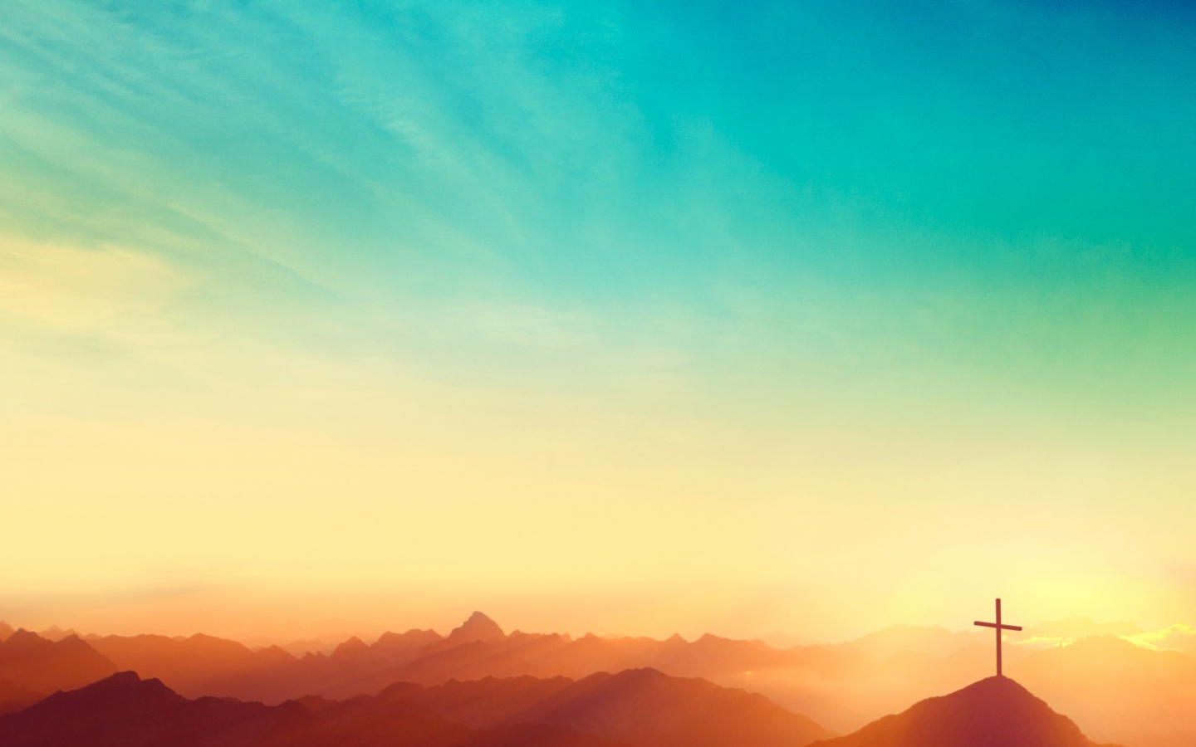
Победивший Христос
Главы 15-16 книги

Slide 2
Какую свою победу вы могли бы назвать великой?

Slide 3
Воскресение Христа (Матфея 28:1-9).
1 По прошествии же субботы, на рассвете первого дня недели, пришла Мария Магдалина и другая Мария посмотреть гроб.
2 И вот, сделалось великое землетрясение, ибо Ангел Господень, сошедший с небес, приступив, отвалил камень от двери гроба и сидел на нем;
3 вид его был, как молния, и одежда его бела, как снег

Slide 4
Воскресение Христа (Матфея 28:1-9).
4 устрашившись его, стерегущие пришли в трепет и стали, как мертвые;
5 Ангел же, обратив речь к женщинам, сказал: не бойтесь, ибо знаю, что вы ищете Иисуса распятого;
6 Его нет здесь - Он воскрес, как сказал. Подойдите, посмотрите место, где лежал Господь,

Slide 5
Воскресение Христа (Матфея 28:1-9).
7 и пойдите скорее, скажите ученикам Его, что Он воскрес из мертвых и предваряет вас в Галилее; там Его увидите. Вот, я сказал вам.
8 И, выйдя поспешно из гроба, они со страхом и радостью великою побежали возвестить ученикам Его.
9 Когда же шли они возвестить ученикам Его, и се Иисус встретил их и сказал: радуйтесь! И они, приступив, ухватились за ноги Его и поклонились Ему.

Slide 6
Воскресение Христа

Slide 7
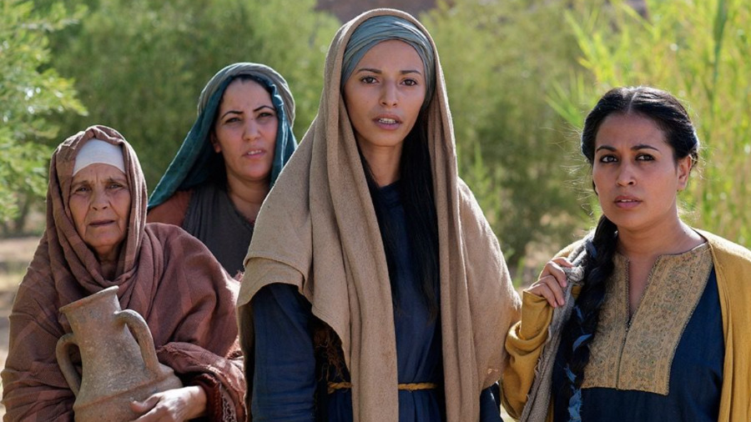
Лица, действующие в этой истории:
Женщины, которые пришли к гробнице, рано утром, чтобы помазать тело Иисуса благовониями.

Slide 8
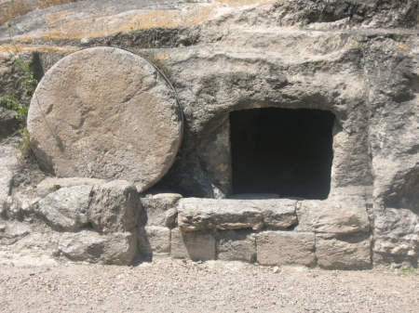
Лица, действующие в этой истории:
Ангел, который отвалил камень, благодаря чему можно было увидеть своими глазами, что гробница пуста.

Slide 9
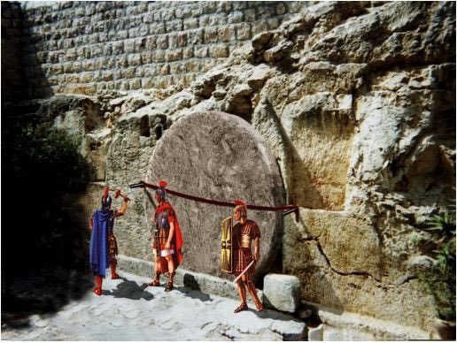
Лица, действующие в этой истории:
Стража, которая охраняла гробницу, чтобы тело не выкрали и не сказали потом, что Иисус воскрес, как и было предсказано.

Slide 10
Лица, действующие в этой истории:
Иисус, который воскрес.
Ибо я первоначально преподал вам, что и сам принял, то есть, что Христос умер за грехи наши, по Писанию, и что Он погребен был, и что воскрес в третий день, по Писанию, и что явился Кифе, потом двенадцати; потом явился более нежели пятистам братий в одно время, из которых большая часть доныне в живых, а некоторые и почили; (1 Корифянам 15:3-6)

Slide 11
Вознесение Христа (Деяния Апостолов 1:3-11).
3 (Иисус) явил Себя живым по страдании Своем со многими верными доказательствами, в продолжение сорока дней являясь им и говоря о Царствии Божием.
4 И, собрав их, Он повелел им: не отлучайтесь из Иерусалима, но ждите обещанного от Отца, о чем вы слышали от Меня,
5 ибо Иоанн крестил водою, а вы, через несколько дней после сего будете крещены Духом Святым.

Slide 12
Вознесение Христа (Деяния Апостолов 1:3-11).
6 Посему они, сойдясь, спрашивали Его, говоря: не в сие ли время, Господи, восстановляешь Ты царство Израилю?
7 Он же сказал им: не ваше дело знать времена или сроки, которые Отец положил в Своей власти,
8 но вы примете силу, когда сойдет на вас Дух Святый; и будете Мне свидетелями в Иерусалиме и во всей Иудее и Самарии и даже до края земли.

Slide 13
Вознесение Христа (Деяния Апостолов 1:3-11).
9 Сказав сие, Он поднялся в глазах их, и облако взяло Его из вида их.
10 И когда они смотрели на небо, во время восхождения Его, вдруг предстали им два мужа в белой одежде
11 и сказали: мужи Галилейские! что вы стоите и смотрите на небо? Сей Иисус, вознесшийся от вас на небо, придет таким же образом, как вы видели Его восходящим на небо.

Slide 15
Согласно стиху 8, где ученики должны были свидетельствовать об Иисусе?
Иерусалим (их город) | Иудея (их регион) | Самария (соседний регион) | До конца земли (далекие страны)
Люди той же культуры | Люди той же культуры | Люди чуть другой культуры | Люди чужой культуры

Slide 16
Вы примете силу, когда сойдет на вас Дух Святый; и будете Мне свидетелями в Иерусалиме и во всей Иудее и Самарии и даже до края земли. (Деяния 1:8)

Slide 17
Сошествие Святого Духа (Деян. 2:1-4).
1 При наступлении дня Пятидесятницы все они были единодушно вместе.
2 И внезапно сделался шум с неба, как бы от несущегося сильного ветра, и наполнил весь дом, где они находились.
3 И явились им разделяющиеся языки, как бы огненные, и почили по одному на каждом из них.
4 И исполнились все Духа Святого, и начали говорить на иных языках, как Дух давал им провещевать.

Slide 18
Сошествие Святого Духа

Slide 19
В Библии сказано, что Святой Дух сходит на любого, кто поверит, что Иисус есть Христос (Мессия).
В Нем и вы, услышав слово истины, благовествование вашего спасения, и уверовав в Него, запечатлены обетованным Святым Духом (Ефесянам 1:13).

Slide 20
Почему воскресение Иисуса является таким важным событием?

Slide 21
Почему воскресение Иисуса является таким важным событием?
Оно показывает великую силу Божью над смертью.
Оно доказывает, что Иисус – Тот, за кого Себя выдавал.
Мы знаем теперь, что есть жизнь после смерти
и т.д.

Slide 22
Что мы узнаем из истории вознесения?

Slide 23
Что мы узнаем из истории вознесения?
Иисус вернется так же, как и ушел
Иисус хочет, чтобы мы рассказывали другим Благую Весть
и т.д.

Slide 24
Какую роль играет Святой Дух в жизни верующего?
Святой Дух – Помощник, Который наставляет и напоминает то, чему учил Иисус (Иоанна 14:26).
Святой Дух дает духовные дары верующим (1 Коринфянам 12: 7-11).

Slide 25
Какую роль играет Святой Дух в жизни верующего?
Святой Дух – залог нашего спасения (Ефесянам 1:13).
Святой Дух ходатайствует за христиан (Римлянам 8:26-27).
Святой Дух дает верующим возможность приносить добрые плоды (Галатам 5:22-25).

Slide 26
Иисус воскрес из мертвых.
Он вознесся на небеса и придет снова, как и обещал.
Верующие должны делиться Благой вестью об Иисусе с другими.
Им обещан Святой Дух, Который поможет им жить так, как задумал Бог.

Slide 27
Воскресение Иисуса (1 Коринфянам 15:20)
… Христос воскрес из мертвых, первенец из умерших.
1 Коринфянам 15:20

